Slide 1
bars 14주차_01_07
한 동 대 학 교 김경미 교수

Slide 2
학습목표
기본 Plot 그리기
Bar graph

Slide 3
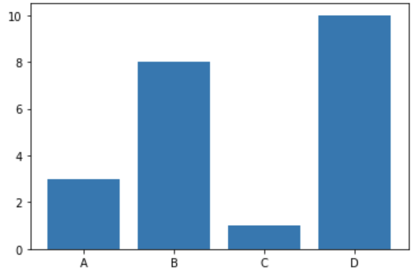
Matplotlib Bars 1
막대그래프를 그릴 수 있음.
import matplotlib.pyplot as plt
import numpy as np
x = np.array(["A", "B", "C", "D"])
y = np.array([3, 8, 1, 10])
plt.bar(x,y)
plt.show()

Slide 4
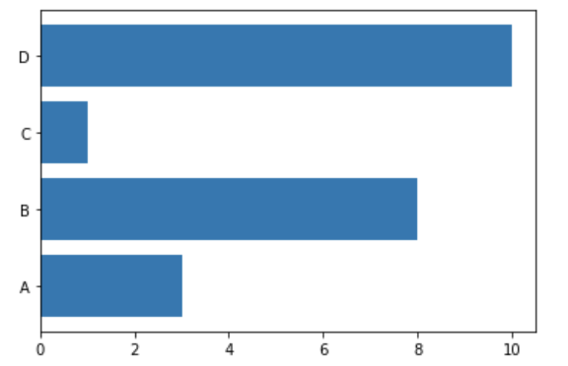
Matplotlib Bars 2
막대그래프를 그릴 수 있음.
import matplotlib.pyplot as plt
import numpy as np
x = np.array(["A", "B", "C", "D"])
y = np.array([3, 8, 1, 10])
plt.barh(x, y)
plt.show()

Slide 5
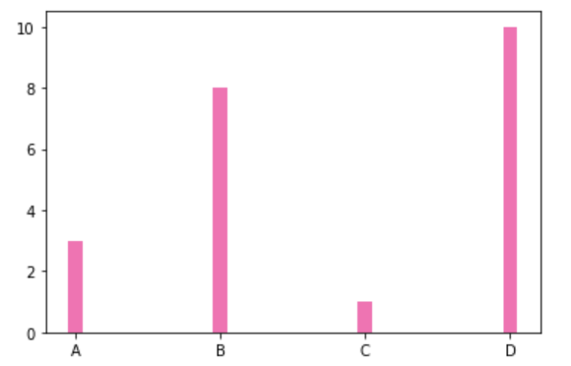
Matplotlib Bars 3
import matplotlib.pyplot as plt
import numpy as np
x = np.array(["A", "B", "C", "D"])
y = np.array([3, 8, 1, 10])
plt.bar(x, y, width = 0.1, color = "hotpink")
plt.show()

Slide 6
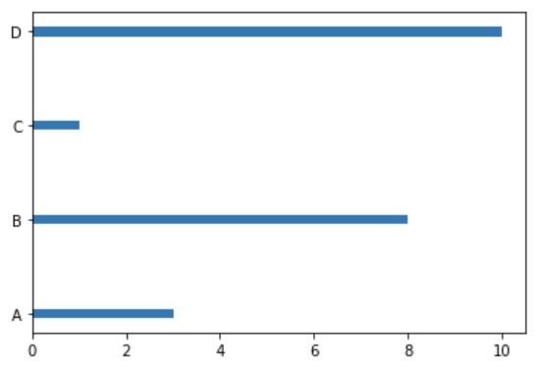
Matplotlib Bars 4
import matplotlib.pyplot as plt
import numpy as np
x = np.array(["A", "B", "C", "D"])
y = np.array([3, 8, 1, 10])
plt.barh(x, y, height = 0.1)
plt.show()

Slide 7
연습문제 1
국어, 영어, 수학의 점수가 각각 90, 85,100인
수직 막대 그래프를 그려라

Slide 8
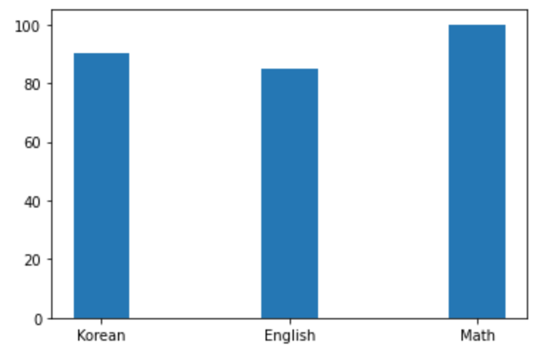
연습문제 1, 답안
import matplotlib.pyplot as plt
import numpy as np
x = np.array(["Korean", "English", "Math"])
y = np.array([90, 85, 100])
plt.bar(x, y, width = 0.3)
plt.show()

Slide 9
연습문제 2
국어, 영어, 수학의 점수가 각각 90, 85,100인
수평 막대 그래프를 그려라
폭은 0.5, 그래프 색상은 orange

Slide 10
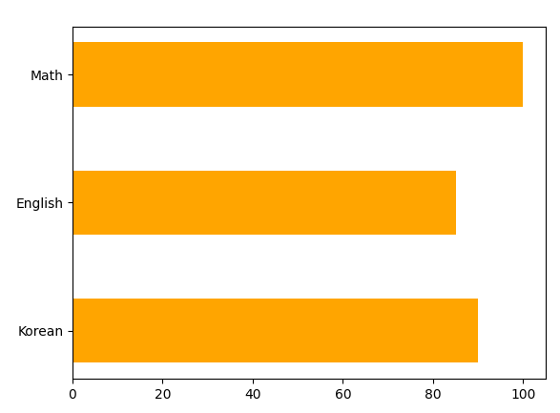
연습문제 2, 답안
import matplotlib.pyplot as plt
import numpy as np
x = np.array(["Korean", "English", "Math"])
y = np.array([90, 85, 100])
plt.barh(x, y, height = 0.5, color=‘orange’)
plt.show()

Slide 11
강의 요약
기본 Plot 그리기
Bars
막대 그래프를 그리기
bar
barh

Slide 12
목표 달성 질문
barh() 함수를 사용하면 어떤 형태의 그래프가 그려지는가?

Slide 13
감사합니다
14주차_01_07 BARS

